Slide 1


Desenho Racional de Inibidores
Peptídicos de Tripsinas contra
Lepidoptera por Inteligência
Artificial Generativa
Eulálio Gutemberg Dias dos Santos · eulalio.santos@ufv.br
Orientadora: Maria Goreti de Almeida Oliveira · malmeida@ufv.br
Colaborador: Otávio J. B. Brustolini · tavinbio@lncc.br
Colaborador: Daniel G. S. Paulo · daniel.paulo@ufv.br
PPG Bioquímica e Biotecnologia
Categoria: Pesquisa
Notes:
15 s. Vou contar como saímos da enzima digestiva de uma lagarta até peptídeos candidatos ordenados, e o que cada número desse caminho sustenta.

Slide 2

Controlar lagartas-praga com biopesticidas, para proteger a produtividade agrícola de forma sustentável.
ONU Brasil, ODS 2 (brasil.un.org/pt-br/sdgs/2)
2

Slide 3
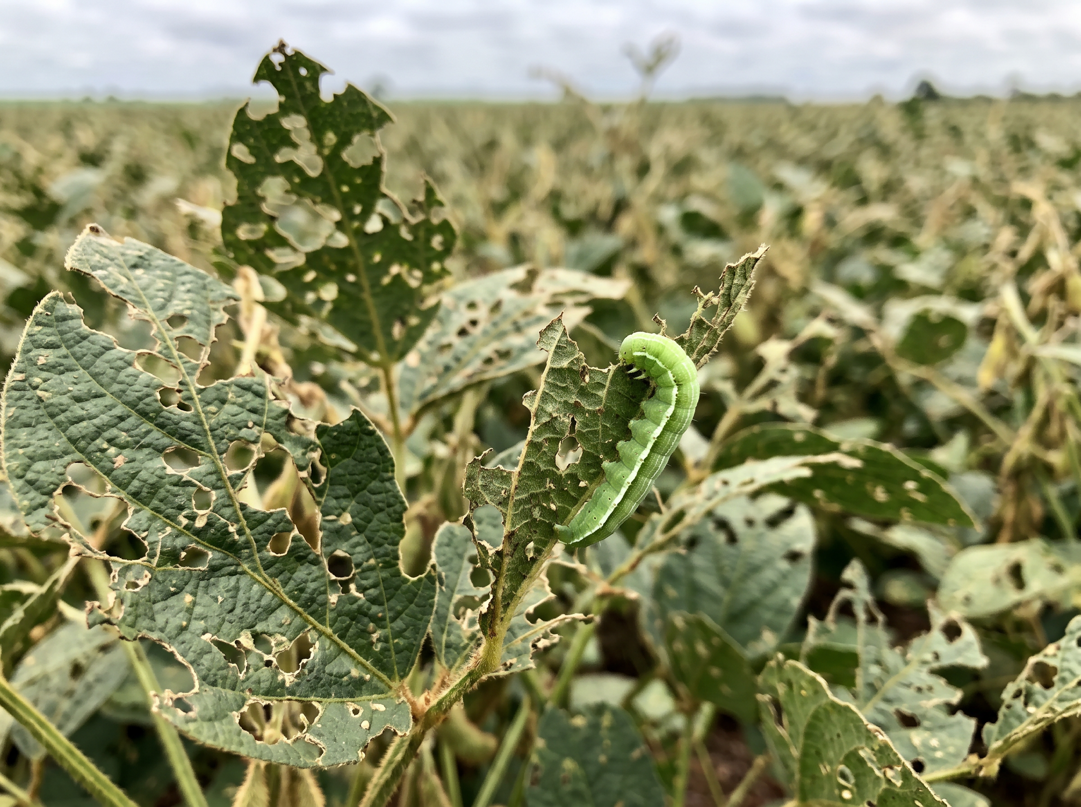
Pragas e doenças tiram cerca de um quinto da soja mundial, e as lagartas estão entre as principais pragas
21,4%
da produtividade mundial da soja se perde para pragas e patógenos (faixa de 11,0 a 32,4%)
US$ 17,7 bilhões por ano
é o custo dos insetos-praga à agricultura brasileira, 7,7% da produção (todas as culturas)
180,4 milhões de t
de soja na safra 2025/26 do Brasil: é muito a proteger
Savary et al. 2019 · Oliveira et al. 2014 · Conab, set. 2026 · Carpane et al. 2022
3
Notes:
40 s. Savary 2019: estimativa de especialistas para pragas e patógenos juntos, 21,4% (11,0 a 32,4%) na soja. Oliveira 2014: todas as culturas e todos os insetos, não só lagartas: US$ 17,7 bilhões/ano e 7,7% da produção. Carpane 2022: lepidópteros são fatores limitantes da produtividade da soja na América do Sul. Não afirmar um percentual de perda só por lagartas: a literatura consultada não dá um número único.

Slide 4
O controle atual cobra um preço: resistência, refúgio e lagartas que escapam do Bt
Resistência
Refúgio
Escape
Inseticida químico
Soja Bt (Cry1Ac)
Nem toda lagarta é contida
Afeta organismos não alvo, pode provocar surtos de pragas e seleciona populações resistentes.
Evento de alta dose para a lagarta-da-soja, mas depende de refúgio e de plano de manejo para durar.
Spodoptera eridania, S. cosmioides e S. frugiperda também desfolham a soja Bt (IPRO).
Ongaratto et al. 2021, J. Econ. Entomol. (doi 10.1093/jee/toab197) · Carpane et al. 2022, PLOS ONE 17:e0271084 (doi 10.1371/journal.pone.0271084)
4
Notes:
35 s. O foco é o problema do manejo. Ser explícito: não estou afirmando que a lagarta-da-soja já é resistente ao Cry1Ac; estou dizendo que as duas táticas carregam custo de manejo (seleção, refúgio) e que, segundo Carpane 2022, as Spodoptera desfolham também a soja Bt IPRO.

Slide 5
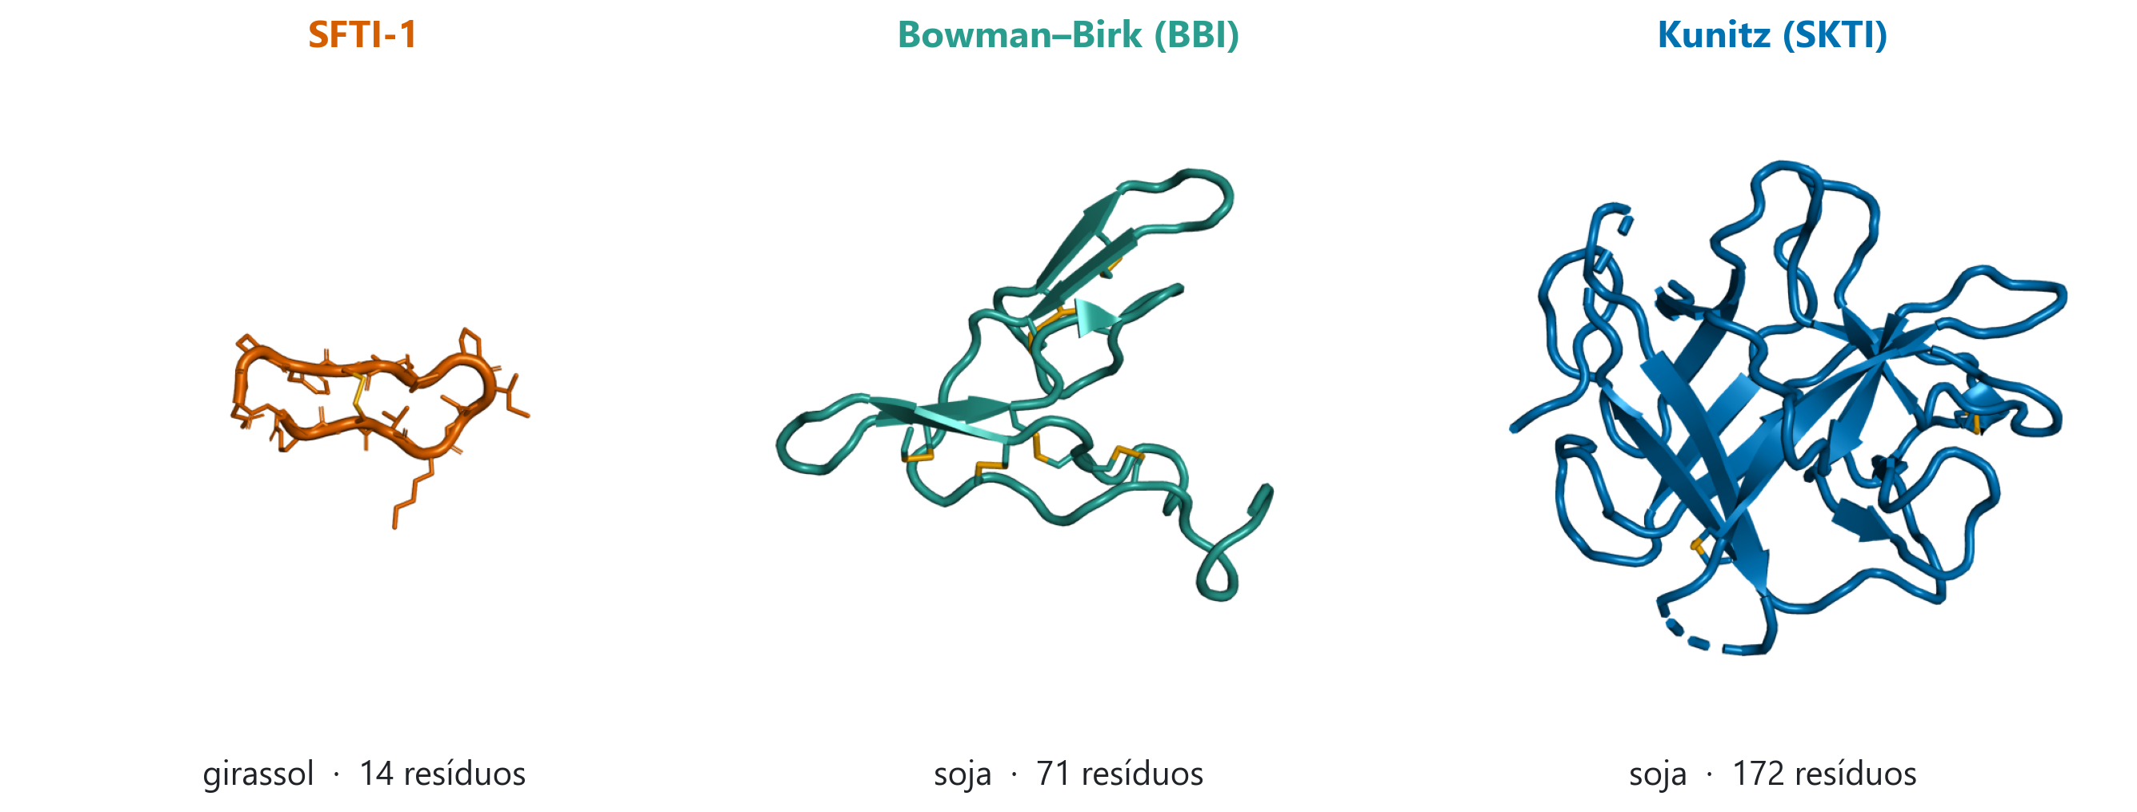
A própria planta já se defende: inibidores de protease bloqueiam a digestão da lagarta
mesma escala · do peptídeo cíclico de 14 resíduos à proteína de 172: o menor é o mais barato de produzir
Luckett et al. 1999 (SFTI-1, PDB 1SFI) · Werner & Wemmer 1992 (BBI, 1BBI) · Song & Suh 1998 (SKTI, 1AVU) · Almeida Barros et al. 2022, Pestic. Biochem. Physiol. 187:105188
5
Notes:
40 s. Mostrar as três estruturas reais do PDB na mesma escala: o SFTI-1 do girassol tem 14 resíduos e é cíclico; o Bowman-Birk da soja tem 71; o Kunitz da soja tem 172. As larvas se adaptam a inibidores vegetais, induzindo proteases insensíveis (Jongsma 1995): por isso interessa o peptídeo curto desenhado.

Slide 6
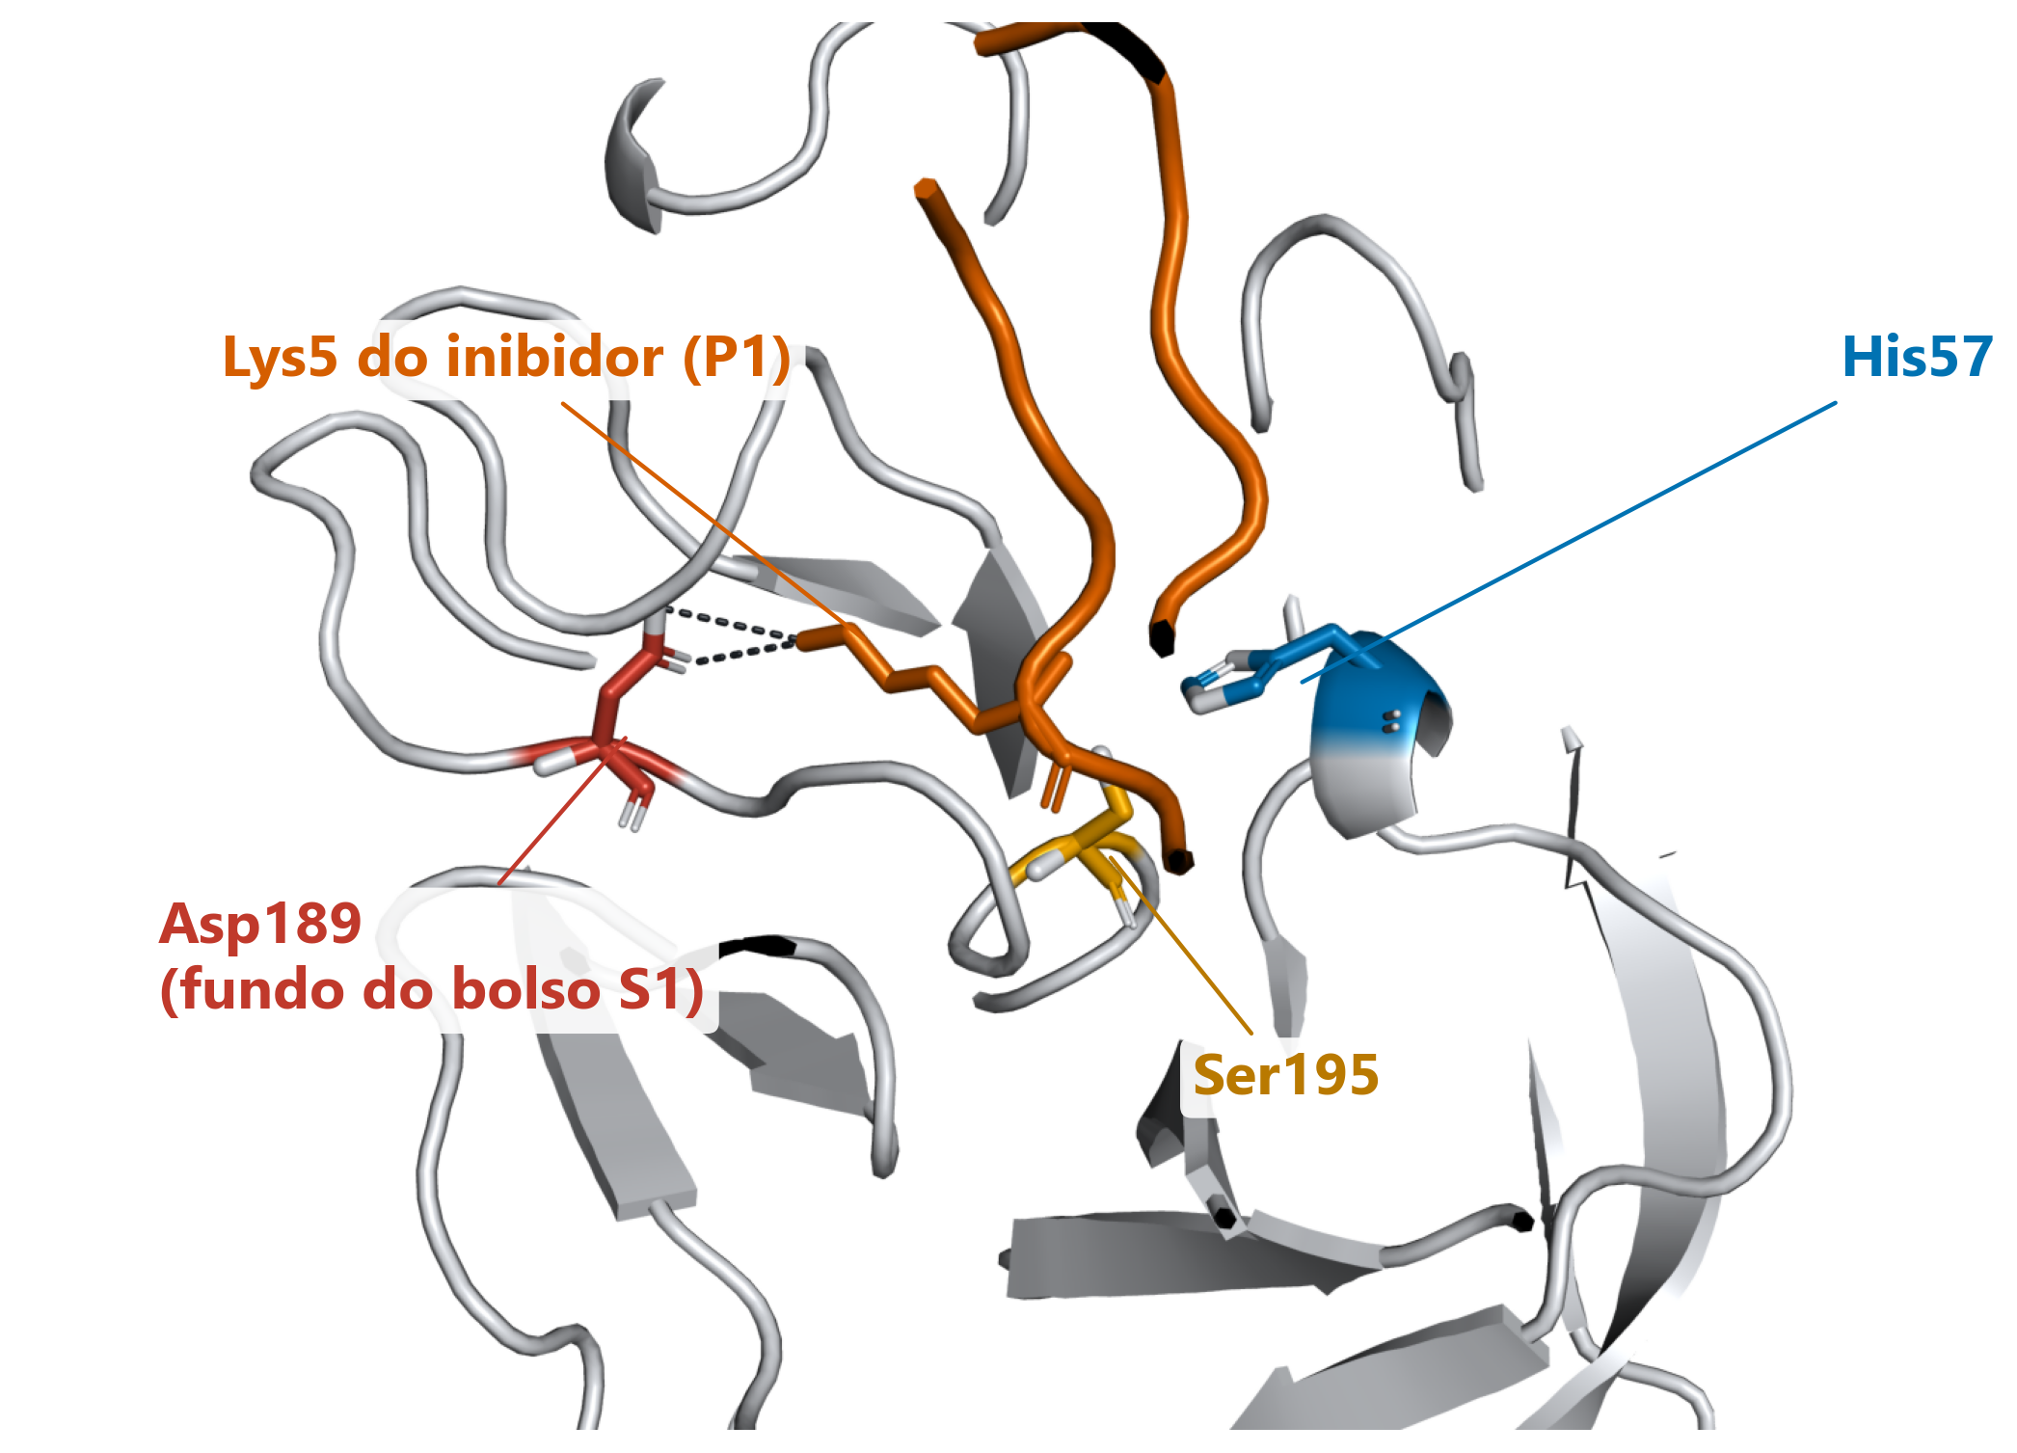
O inibidor ancora na tripsina: resíduos básicos entra no bolso S1 e encontra o Asp189
P1 → S1
O resíduo P1 do inibidor (Lys ou Arg) se insere no bolso S1 da tripsina
Asp189
A carga negativa no fundo do bolso atrai a cadeia lateral positiva
His57 · Asp102 · Ser195
A tríade catalítica fica ao lado da ligação que a enzima cortaria
Estrutura 1SFI: tripsina bovina + SFTI-1 (Luckett et al. 1999) · Laskowski & Kato 1980 · Perona & Craik 1995 · Hedstrom 2002 · numeração da tripsina bovina
6
Notes:
40 s. Explicar para leigos: a tripsina corta a proteína depois de lisina ou arginina porque o fundo do bolso S1 tem um aspartato negativo. O inibidor canônico usa o mesmo encaixe, mas a ligação dele resiste ao corte. Guardar este fato: ele é o nó do desenho (o que ancora é o que a enzima corta).

Slide 7
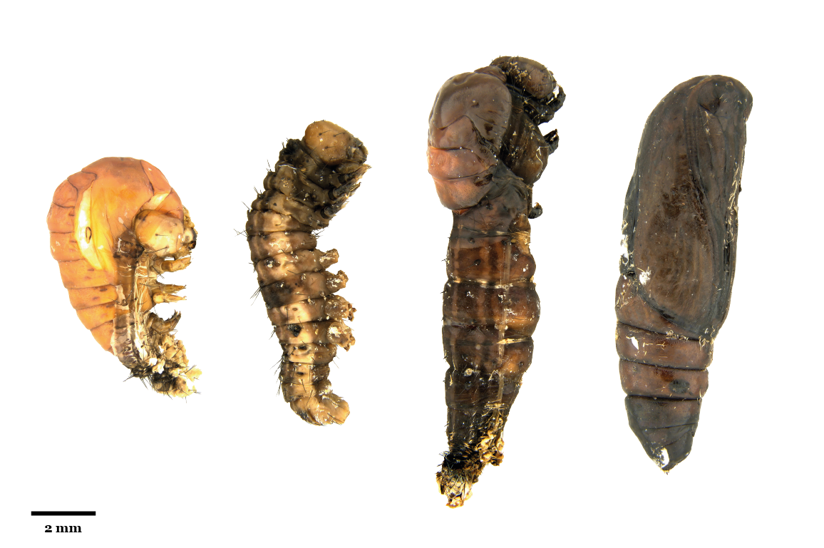
No nosso grupo, o peptídeo GORE3 reduz a sobrevivência da lagarta mais que o inibidor da soja (SKTI) e Benzamidina
Sobrevivência das lagartas ao longo do tempo
Efeito GORE3 sobre as plantas e as lagartas
Pupas (barra: 2 mm)
Paulo et al, 2026
7
Notes:
45 s. Resultados do grupo com o peptídeo GORE3: esquema do experimento (plantas tratadas, lagartas alimentadas, inibição digestiva, estresse oxidativo, dano celular e queda da sobrevivência), curva de sobrevivência (GORE3 abaixo do controle, da benzamidina e do SKTI) e pupas. Confirmar espécie, concentração e referência da publicação desta figura.

Slide 8
Objetivo: desenhar com IA generativa peptídeos que inibam as tripsinas das lagartas e resistam à digestão de proteases
1
Mapear o sítio ativo das tripsinas de 8 lagartas-praga
2
Gerar peptídeos de novo por difusão e filtrá-los por regras de não clivabilidade
3
Ordenar os candidatos por simulação: linear × cíclico, pH 10,0 × pH 8,2
8
Notes:
30 s. Três objetivos, na ordem do que será mostrado: alvo, geração com filtro, simulação e ordenação. Frente L = peptídeo linear; frente M = peptídeo cíclico cabeça-cauda. Dois pH: 10,0 (intestino) e 8,2 (ensaio).

Slide 9
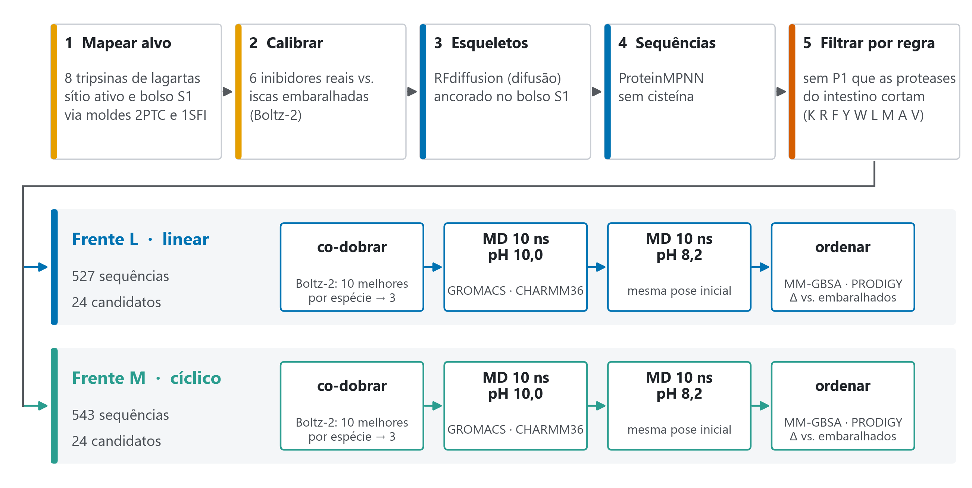
Do alvo ao candidato: IA generativa guiada por regras, em duas frentes e dois pH
RFdiffusion: Watson et al. 2023 · ProteinMPNN: Dauparas et al. 2022 · Boltz-2: Passaro et al. 2025 · GROMACS: Abraham et al. 2015 · CHARMM36: Huang & MacKerell 2013 · PRODIGY: Vangone & Bonvin 2015
9
Notes:
50 s. Percorrer o fluxo da esquerda para a direita. Mapear o alvo e calibrar; gerar esqueletos com RFdiffusion; escrever sequências com ProteinMPNN; filtrar por regra (nenhum resíduo que as proteases do intestino cortam em P1). O que sobra é lido de duas formas químicas: frente L (linear) e frente M (cíclica). Cada frente leva 24 candidatos a simulação de 10 ns em dois pH e a um ranking por MM-GBSA e PRODIGY.

Slide 10
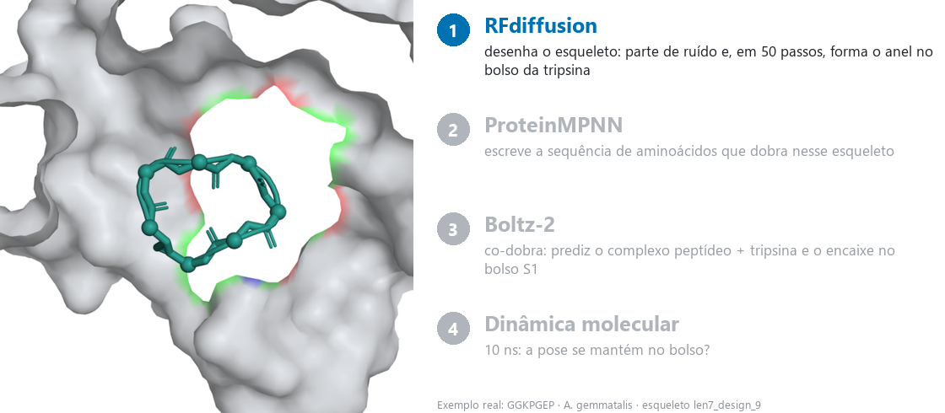
Como as ferramentas atuam, passo a passo: esqueleto, sequência, complexo e dinâmica
RFdiffusion: Watson et al. 2023 · ProteinMPNN: Dauparas et al. 2022 · Boltz-2: Passaro et al. 2025 · GROMACS: Abraham et al. 2015
10

Slide 11
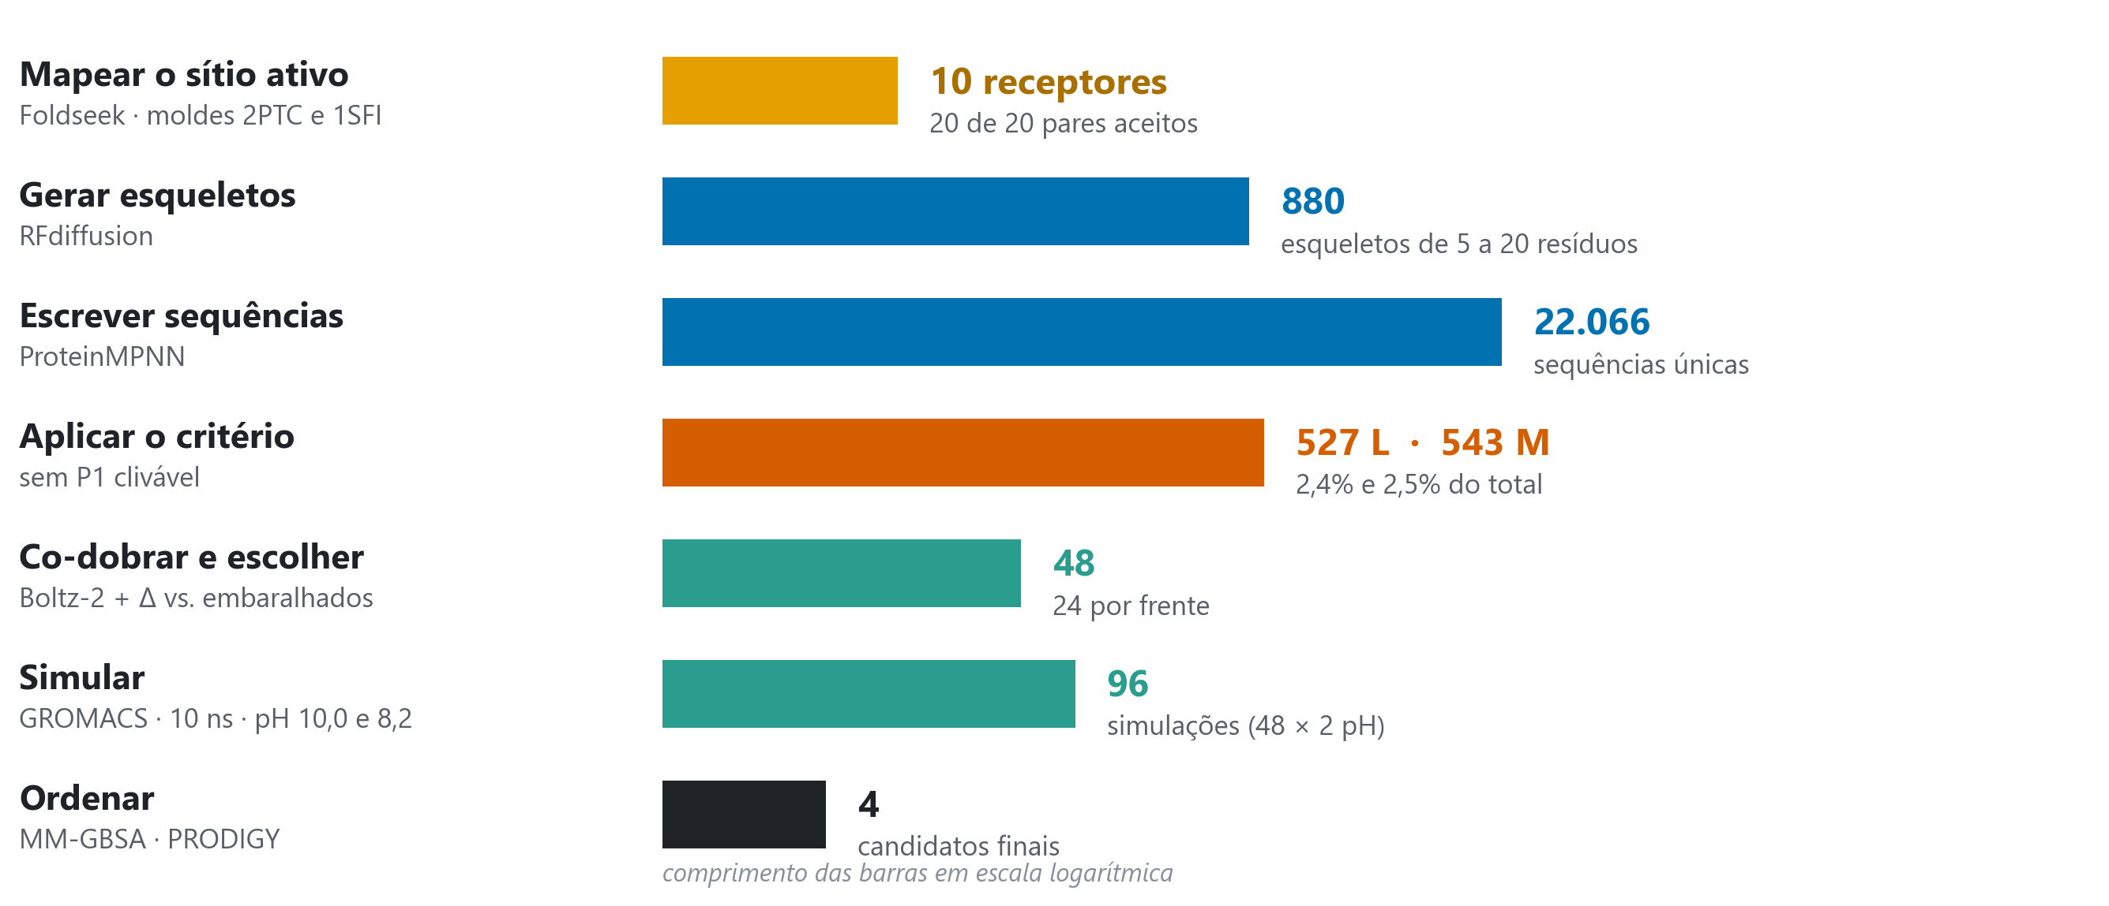
Cada ferramenta estreitou a busca: de 880 esqueletos a 4 candidatos
11
Notes:
45 s. Números resumidos, sem figuras ainda. Dez receptores (oito alvos e duas referências), 20 de 20 pares receptor–molde aceitos. 880 esqueletos; 22.066 sequências únicas; o critério duro deixou 527 lineares e 543 cíclicas (cerca de 2,4%). Escolhemos 24 por frente para simular; 48 complexos x 2 pH = 96 simulações de 10 ns; quatro candidatos sobreviveram a todos os filtros disponíveis.

Slide 12
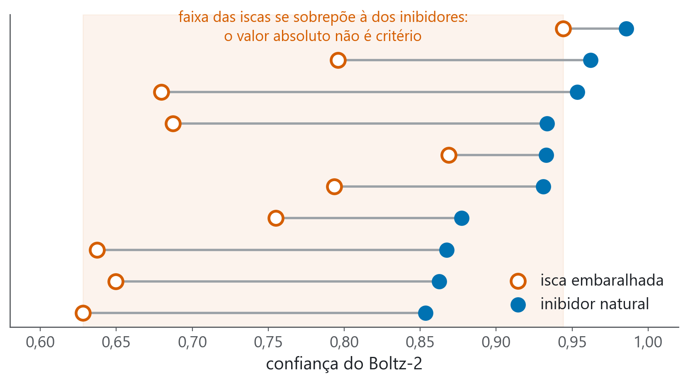
Antes de usar os escores, calibramos com inibidores reais e iscas embaralhadas
10 de 10
pares em que o inibidor real pontua acima da sua isca embaralhada
só em pares
as faixas se sobrepõem (0,853–0,986 × 0,628–0,944): confiança não é afinidade
527 L · 543 M
restam após o critério: sem K R F Y W L M A V em P1 e sem cisteína
Boltz-2: Passaro et al. 2025 · 6 inibidores: BPTI, SFTI-1, SKTI, BBI, EcTI, ApTI
12
Notes:
45 s. O Boltz-2 devolve uma confiança, não uma afinidade. Comparamos seis inibidores reais com iscas embaralhadas da mesma composição: o real ganhou em 10 de 10 pares, mas as faixas absolutas se sobrepõem; uma isca chegou a 0,944. Por isso, daqui em diante, cada candidato é comparado a controles pareados no mesmo receptor. Critérios: K, R, F, Y, W, L, M, A, V proibidos em P1 (tripsina, quimotripsina/elastase) e sem cisteína. Frentes restantes: 527 lineares e 543 cíclicas.

Slide 13
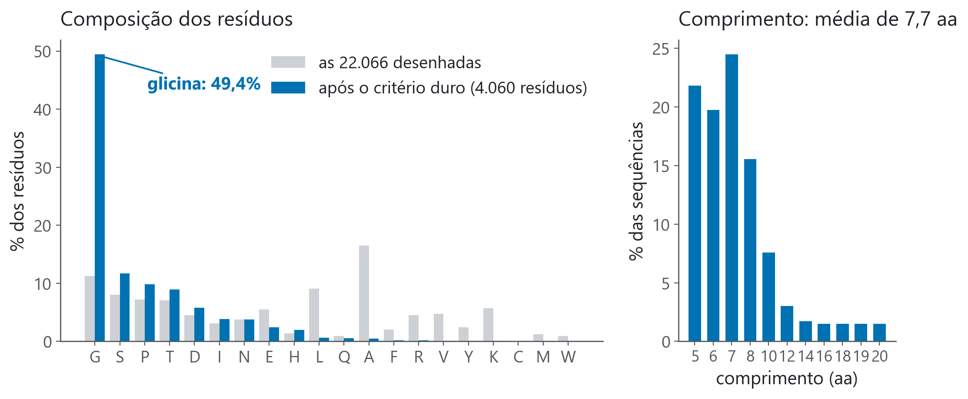
Quem passou no filtro é curto e rico em glicina: 7,7 resíduos em média e 49,4% de glicina
7,7 resíduos
49,4% Gly
9 de 4.060
comprimento médio; 81,6% das lineares têm 8 ou menos
dos 4.060 resíduos, seguida de Ser (11,7%) e Pro (9,8%)
resíduos são K ou R (0,22%), cada um seguido de prolina
13
Notes:
40 s. Por que passaram: a regra proíbe os nove resíduos que as proteases do intestino assumem em P1, sobram resíduos pequenos (glicina, serina, prolina, treonina, aspartato). É o preço do filtro: ao proibir K e R, proíbe-se justamente o resíduo que melhor ancora em S1. Os poucos K/R que restam (0,22%) vêm protegidos por uma prolina seguinte, que é só uma barreira estatística, não proteção absoluta.

Slide 14
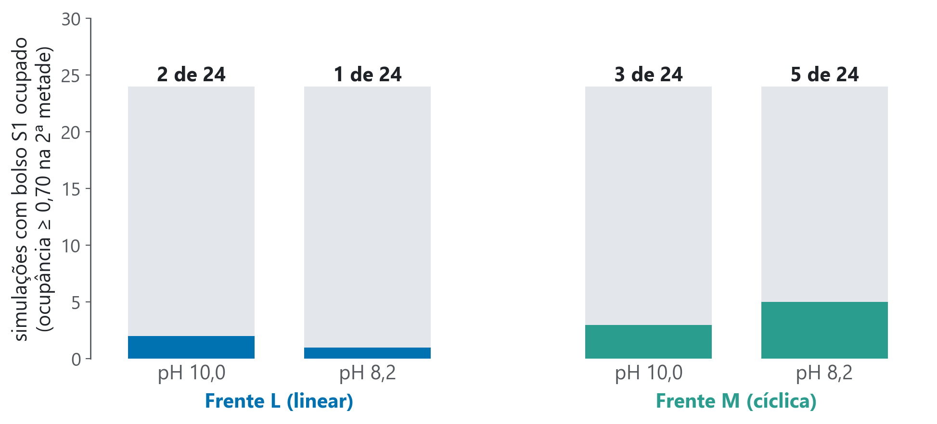
A dinâmica confirmou poses, não ligação: poucos peptídeos mantêm o bolso S1, nas duas frentes e nos dois pH
5 de 9 × 0 de 39
ocupância ≥ 0,70 em quem partiu a ≤ 4 Å do Asp189 × quem partiu mais longe
pH sem efeito líquido
pH 8,2 × 10,0: distância final P = 0,16; ocupância P = 0,88
2 de 48
NGGRPDAP e GGKPGEP mantêm S1 nos dois pH
GROMACS 2025.4, CHARMM36, 10 ns, uma execução por candidato e pH · ocupância de S1: fração dos quadros da 2ª metade com a âncora a ≤ 5 Å do Asp189
14
Notes:
50 s. Frentes L (linear) e M (cíclica) e dois pH, 24 simulações em cada barra. No pH 10,0, 5 de 48 mantêm S1 (2 lineares, 3 cíclicas); no pH 8,2, 6 de 48 (1 linear, 5 cíclicas). A pose inicial decide: 5 de 9 que partiram a até 4 Å contra 0 de 39 mais longe. 10 ns verificam se uma pose sobrevive; não dão tempo de achar o bolso. Entre os pH não há diferença em nenhum teste pareado, e só dois peptídeos repetem S1 nos dois. Repetir a mesma simulação já muda a ocupância em mais de 0,5 em 3 de 16 pares: uma execução não decide.

Slide 15
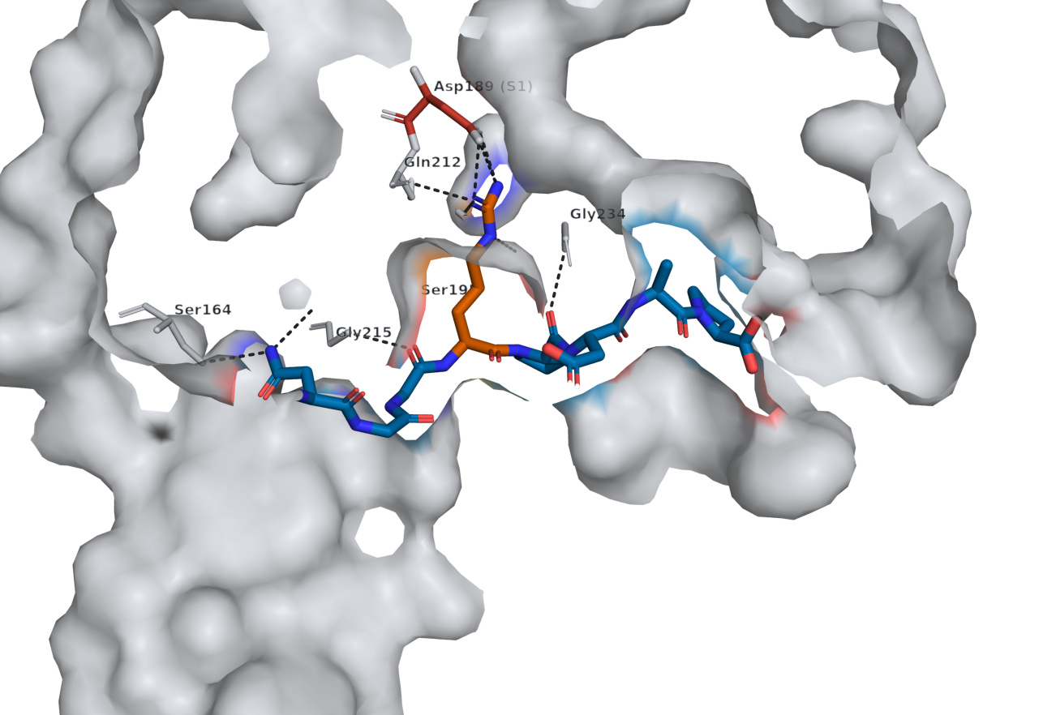
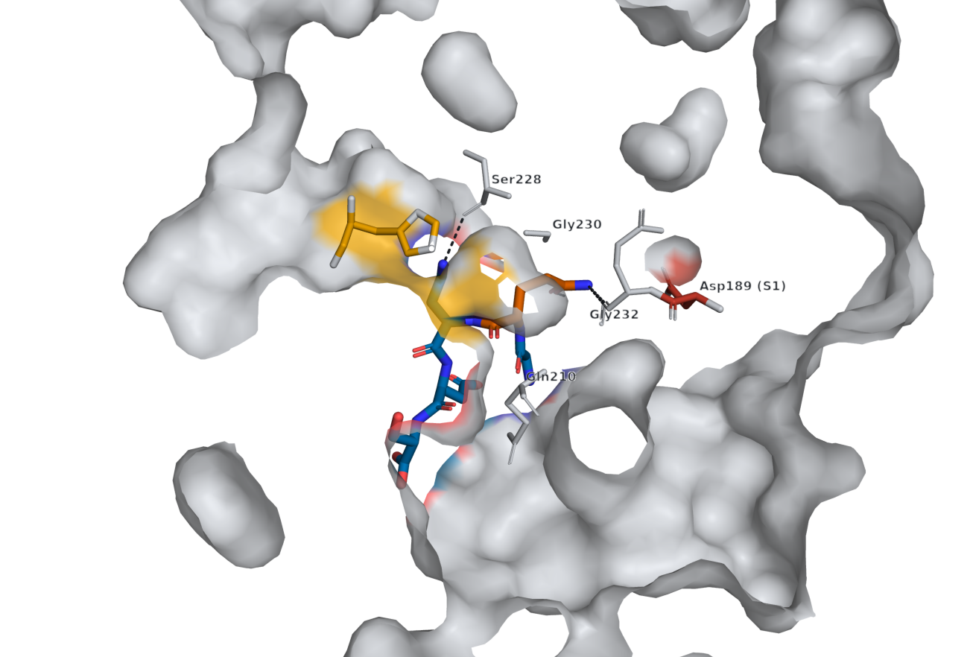
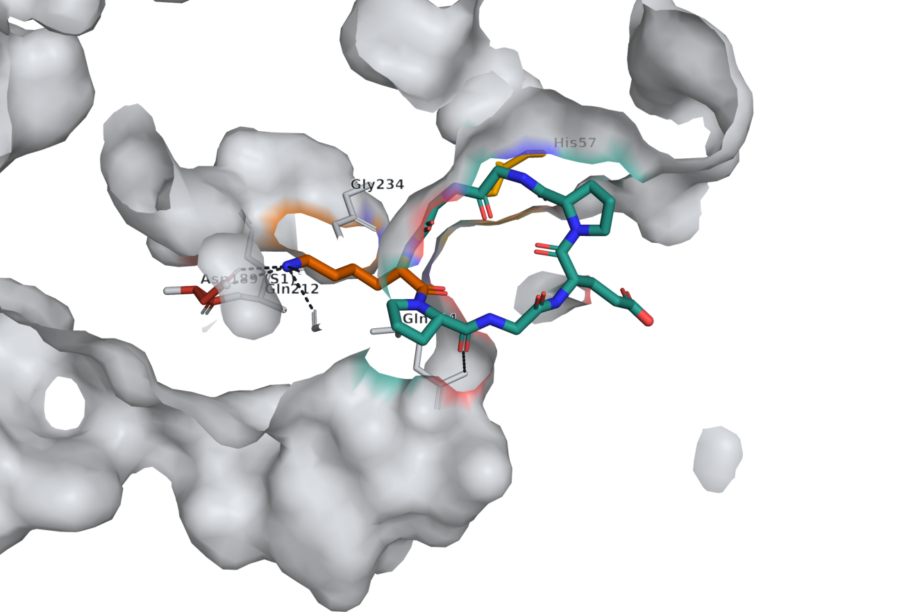
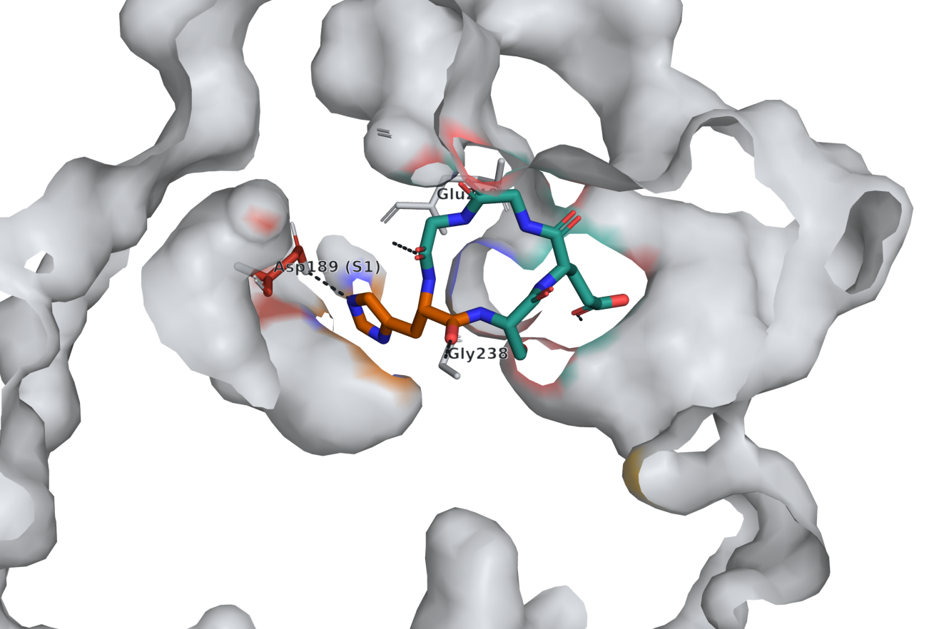
Melhores candidatos por frente: só NGGRPDAP e GGKPGEP mantêm o bolso S1 nos dois pH
NGGRPDAP
GQNDS
GGKPGEP
GGHSE
linear · A. gemmatalis
linear · O. nubilalis
cíclico · A. gemmatalis
cíclico · S. frugiperda
S1
1,00 | 0,98 (rep. 1,00)
S1
1,00 | 0,04 (rep. 0,73)
S1
1,00 | 1,00 (rep. 1,00)
S1
0,99 | 0,00 (rep. 0,88)
MM-GBSA
−45,3 | −53,3
MM-GBSA
−18,2 | −2,0
MM-GBSA
−35,4 | −27,7
MM-GBSA
−26,5 | −23,9
PRODIGY
−11,1
PRODIGY
−9,0
PRODIGY
−9,7
PRODIGY
−8,8
Contatos
Arg4–Asp189 (sal) · Pro5–Gly234 · Gly3–Gly215
Contatos
Gln2–Gln208 · Gln2–Gly232 · Asn3–Ser228
Contatos
Lys3–Asp189 (sal) · Lys3–Gly236 · Lys3–Ile235
Contatos
His3–Asp189 · Gly2–Gln217 · His3–Ser220
Pose aos 10 ns (pH 10,0) · S1 e MM-GBSA: pH 10,0 | pH 8,2 · S1 = ocupância na 2ª metade; rep. = repetição · energias em kcal/mol
15
Notes:
50 s. Dois candidatos por frente. NGGRPDAP (linear, A. gemmatalis): Arg em S1 seguida de prolina, com salt bridge a Asp189 em 100% dos quadros finais, MM-GBSA mais favorável das 48 simulações de pH 8,2. GQNDS (linear, O. nubilalis): ancora em Gln, mantém S1 em pH 10,0, mas não no pH 8,2 da execução principal (0,04) e só em parte na repetição (0,73). GGKPGEP (cíclico, A. gemmatalis): Lys em S1 seguida de prolina, menor distância final ao Asp189, 2,71 Å; anel abaixo do limite estrito de ω em pH 10,0. GGHSE (cíclico, S. frugiperda): única simulação de pH 10,0 que combinou ocupância com anel estrito; saiu de S1 no pH 8,2 (0,00) e voltou na repetição (0,88). Contatos: ligações de hidrogênio e pontes salinas ≥ 70% dos quadros de 8 a 10 ns (pH 10,0). Nenhum candidato carrega alegação de seletividade ou atividade.

Slide 16
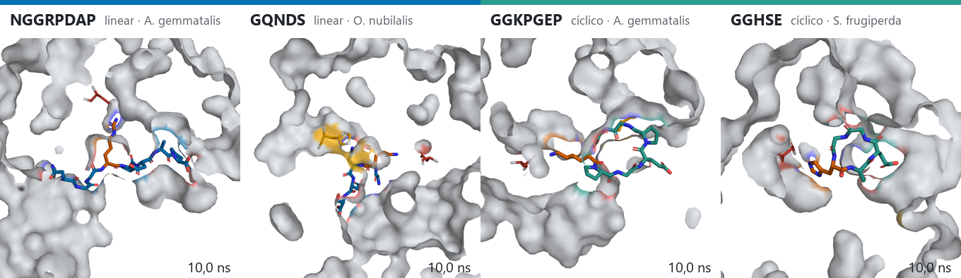
Os quatro candidatos em movimento: 10 ns de dinâmica molecular (pH 10,0)
Quadros reais da trajetória, a cada 0,1 ns, alinhados no esqueleto do receptor.
Vermelho: Asp189 (S1) · amarelo: Ser195 e His57 · laranja: resíduo âncora do peptídeo
Simulações: GROMACS 2025.4, CHARMM36, 10 ns, uma execução por candidato · render: PyMOL · NGGRPDAP e GQNDS (linear), GGKPGEP e GGHSE (cíclico)
16
Notes:
20 s. Clique no vídeo para tocar (5 s). Cada quadro é um instante real da simulação, sem interpolação; o receptor está fixo. O GIF equivalente está na pasta imagens/ caso o vídeo não toque.

Slide 17
Plataforma pronta, quatro candidatos ordenados e um teste decisivo pela frente
8 × 2 × 2
4 candidatos
Próximo: o ensaio
espécies, frentes e pH: 96 simulações num fluxo reprodutível, do alvo ao ranking
NGGRPDAP · GQNDS · GGKPGEP · GGHSE, ordenados por critérios declarados de antemão
Ki, estabilidade, ensaios in vitro, in vivo
17
Notes:
40 s. Mensagem final. A plataforma existe, roda para oito espécies e é transferível a outro alvo. Entrega quatro candidatos ordenados, sem alegação de atividade nem de seletividade. O próximo passo é enzimático: um candidato só interessa se o Ki medido nas mesmas condições ficar abaixo da faixa milimolar do GORE2, ou se persistir mais tempo no extrato de intestino. Obrigado.

Slide 18
Principais referências
1. Savary S et al. (2019) The global burden of pathogens and pests on major food crops. Nat Ecol Evol 3:430–439. doi:10.1038/s41559-018-0793-y
2. Almeida Barros R et al. (2021) Small peptides inhibit gut trypsin-like proteases and impair Anticarsia gemmatalis survival and development. Pest Manag Sci 77:1714–1723. doi:10.1002/ps.6191
3. Júnior NRS et al. (2026) Integrated transcriptomic and physiological analyses reveal disruption of digestive homeostasis induced by protease inhibitors in A. gemmatalis. Arch Insect Biochem Physiol 123:e70223. doi:10.1002/arch.70223
4. Watson JL et al. (2023) De novo design of protein structure and function with RFdiffusion. Nature 620:1089–1100. doi:10.1038/s41586-023-06415-8
5. Perona JJ, Craik CS (1995) Structural basis of substrate specificity in the serine proteases. Protein Sci 4:337–360. doi:10.1002/pro.5560040301
Referências completas de cada slide nas anotações · resultados: manuscrito do autor (em preparação)
18

Slide 19







Financiamento e agradecimentos
Apoio financeiro
Agradecimentos
19

